Slide 1
分治
适用条件
分治的基本策略是：将一个复杂的问题，分割成几个小的子问题，以便于逐个击破，分而治之。
1. 问题的规模缩小到一定的规模就可以较容易地解决。
2. 问题可以分解为若干个规模较小的模式相同的子问题，即该问题具有最优子结构性质。
3. 合并问题分解出的子问题的解可以得到问题的解。
4. 问题所分解出的各个子问题之间是独立的，即子问题之间不存在公共的子问题。
分治策略是：对于一个规模为n的问题，若该问题可以容易地解决（比如说规模n较小）则直接解决，否则将其分解为k个规模较小的子问题，这些子问题互相独立且与原问题形式相同，递归地解这些子问题，然后将各子问题的解合并得到原问题的解。这种算法设计策略叫做分治法。
如果原问题可分割成k个子问题，1< k≤ n，且这些子问题都可解并可利用这些子问题的解求出原问题的解，那么这种分治法就是可行的。由分治法产生的子问题往往是原问题的较小模式，这就为使用递归技术提供了方便。在这种情况下，反复应用分治手段，可以使子问题与原问题类型一致而其规模却不断缩小，最终使子问题缩小到很容易直接求出其解。这自然导致递归过程的产生。

Slide 2
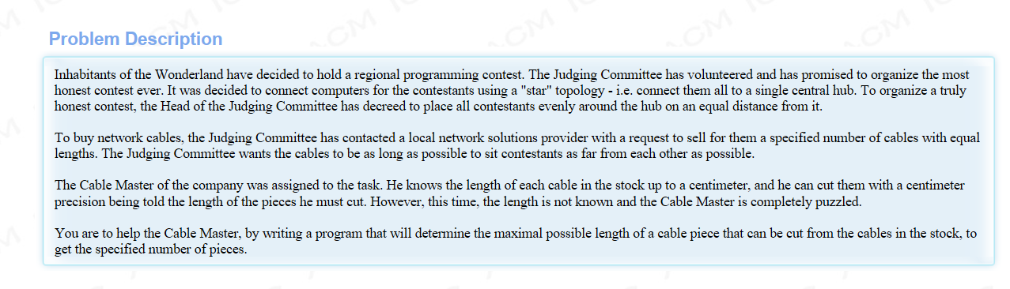
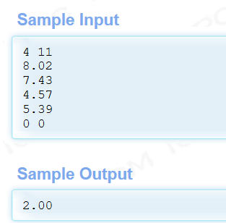
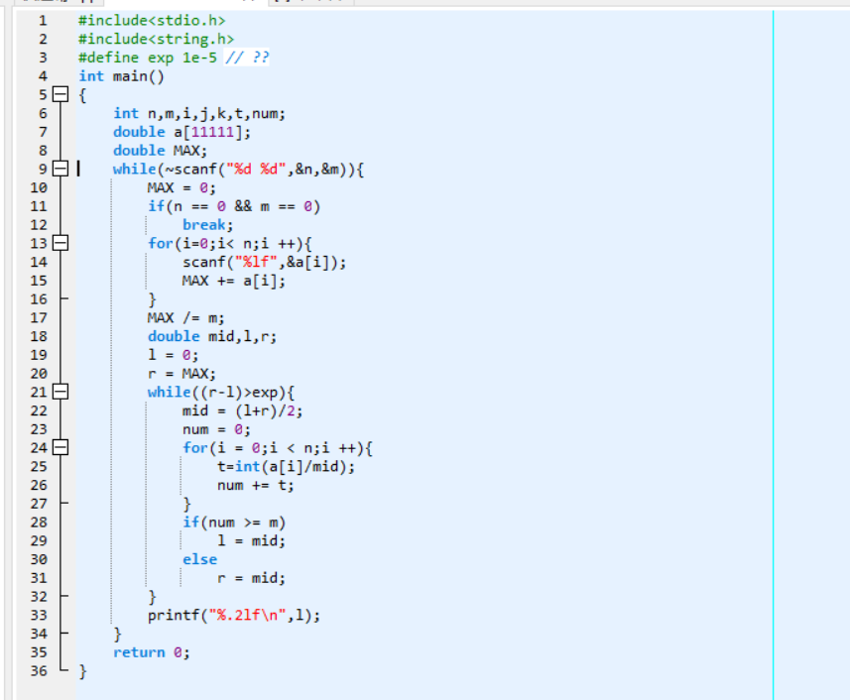
Hdu1551(分治)
题目大意：将n条任意长度的电缆切成m条,求每条最长是多少
思路：先求出所有电缆的平均长度，接着再将平均长度跟每条直线比较。
Notes:
#include<stdio.h>
#include<string.h>
#define exp 1e-5 // ??
int main()
{
int n,m,i,j,k,t,num;
double a[11111];
double MAX;
while(~scanf("%d %d",&n,&m)){
MAX = 0;
if(n == 0 && m == 0)
break;
for(i=0;i< n;i ++){
scanf("%lf",&a[i]);
MAX += a[i];
}
MAX /= m;
double mid,l,r;
l = 0;
r = MAX;
while((r-l)>exp){
mid = (l+r)/2;
num = 0;
for(i = 0;i < n;i ++){
t=int(a[i]/mid);
num += t;
}
if(num >= m)
l = mid;
else
r = mid;
}
printf("%.2lf\n",l);
}
return 0;
}

